Slide 1




TRƯỜNG TIỂU HỌC ĐOAN KẾT
CHÍNH TẢ
LỚP 3 – Tuần 24
Đối đáp với vua

Slide 2
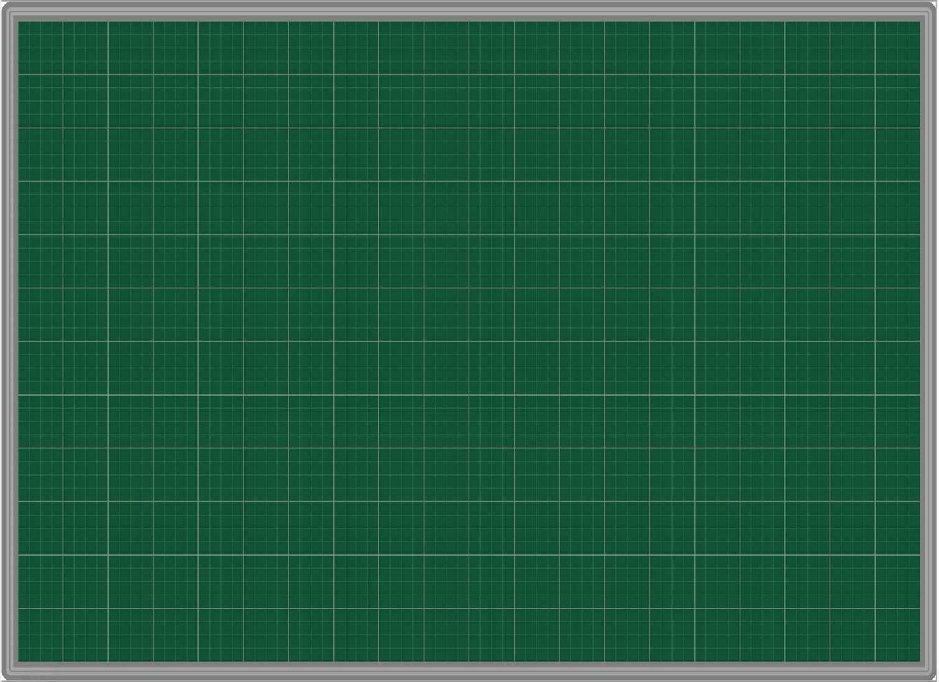
Thứ ba ngày 1 tháng 3 năm 2022
Chính tả (Nghe – viết )
Đối đáp với vua

Slide 3
Yêu cầu cần đat:
- HS thực hiện được:
+ Nghe - viết đúng chính tả, trình bày đúng 1 đoạn trong truyện Đối đáp với vua
+ Tìm đúng, viết đúng các từ chứa tiếng bắt đầu bằng s / x theo nghĩa đã cho.
- HS vận dụng được: Viết đúng, đẹp bài chính tả.
- Học sinh được hình thành và phát triển: Năng lực tự học, tự chủ; Năng lực giao tiếp và hợp tác; năng lực giải quyết vấn đề và sáng tạo. Có thói quen luyện chữ.

Slide 4

Thứ ba, ngày 1 tháng 3 năm 2022
Chính tả: (nghe- viết):
Khởi động
1.Tìm các từ:
a ,Chứa tiếng bắt đầu bằng r, d, hoặc gi có nghĩa như sau:
- Máy thu thanh, thường dùng để nghe tin tức:
Ra-đi-ô

Slide 5
Thứ ba, ngày 1 tháng 3 năm 2022
- Người chuyên nghiên cứu, bào chế thuốc chữa bệnh:
dược sĩ
giây
- Đơn vị thời gian nhỏ hơn đơn vị phút:
rau
- Tên gọi chung của các loại thực vật dùng để ăn:
- Đồ bằng gỗ dùng để nằm
giường

Slide 6
Chính tả (Nghe viết)
Đối đáp với vua
Thấy nói là học trò, vua ra lệnh cho cậu phải đối được một vế đối thì mới tha. Nhìn thấy trên mặt hồ lúc đó có đàn cá đang đuổi nhau, vua tức cảnh đọc vế đối như sau:
Nước trong leo lẻo cá đớp cá
Chẳng cần nghĩ ngợi lâu la gì, Cao Bá Quát lấy cảnh mình đang bị trói, đối lại luôn:
Trời nắng chang chang người trói người.

Slide 7
Thứ ba ngày 1 tháng 3 năm 2022
Chính tả (Nghe – viết )
Đối đáp với vua
Thấy nói là học trò, vua ra lệnh cho cậu phải đối được
một vế đối thì mới tha. Nhìn thấy trên mặt hồ lúc đó có
đàn cá đang đuổi nhau, vua tức cảnh đọc vế đối như sau:
Nước trong leo lẻo cá đớp cá
Chẳng cần nghĩ ngợi lâu la gì, Cao Bá Quát lấy cảnh
mình đang bị trói, đối lại luôn:
Trời nắng chang chang người trói người.

Slide 8
1.Vì sao vua bắt Cao Bá Quát phải đối?
- Vì nghe nói cậu là học trò
2. Hai vế đối trong đoạn chính tả viết như thế nào?
Nước trong leo lẻo cá đớp cá.
Trời nắng chang chang người trói người
3. Đoạn văn có mấy câu?
- Đoạn văn có 5 câu.
4. Đoạn văn có những chữ nào cần viết hoa?
- Những chữ đầu câu: Thấy, Nhìn, Nước, Chẳng, Trời.
- Tên riêng: Cao Bá Quát

Slide 9
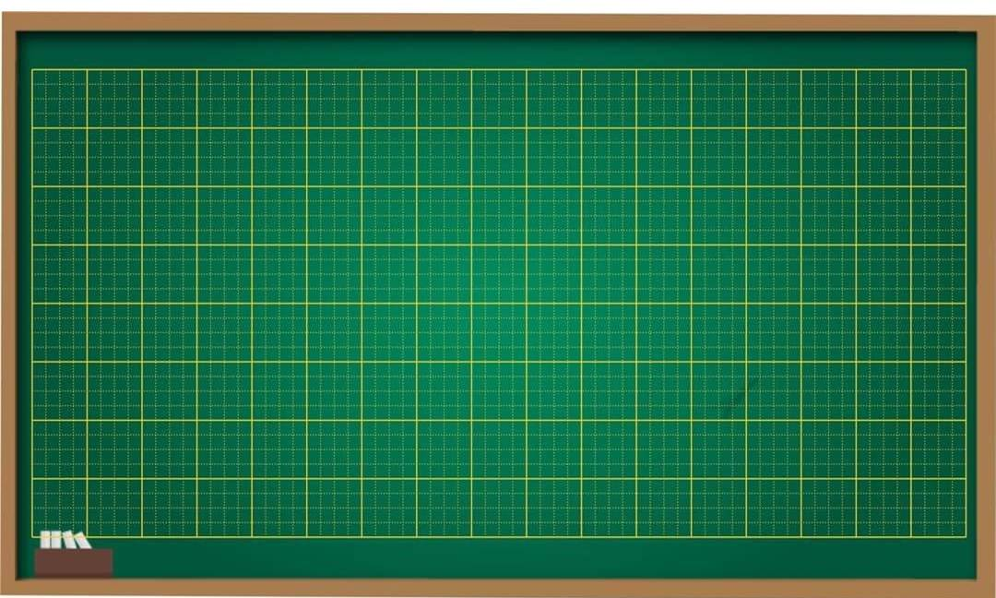
LUYỆN VIẾT TỪ KHÓ
nghĩ ngợi
leo lẻo
Cao Bá Quát
cá đớp cá

Slide 10

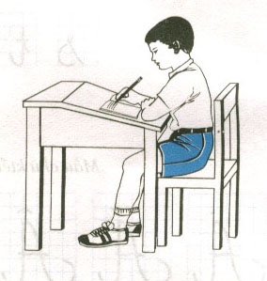
TƯ THẾ NGỒI VIẾT
Lưng thẳng không tì ngực vào bàn.
Đầu hơi cúi.
Mắt cách vở khoảng 25 – 30 cm.
Tay phải cầm bút.
Tay trái tì nhẹ lên mép vở để giữ.
Hai chân để song song thoải mái.

Slide 11
Viết chính tả

Slide 12
Thứ ba ngày 1 tháng 3 năm 2022
Chính tả (Nghe – viết )
Đối đáp với vua
Thấy nói là học trò, vua ra lệnh cho cậu phải đối được
một vế đối thì mới tha. Nhìn thấy trên mặt hồ lúc đó có
đàn cá đang đuổi nhau, vua tức cảnh đọc vế đối như sau:
Nước trong leo lẻo cá đớp cá
Chẳng cần nghĩ ngợi lâu la gì, Cao Bá Quát lấy cảnh
mình đang bị trói, đối lại luôn:
Trời nắng chang chang người trói người

Slide 13
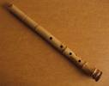

2.Tìm các từ:
a) Chứa tiếng bắt đầu bằng s hoặc x, có nghĩa như sau:
- Nhạc cụ hình ống, có nhiều lỗ nhỏ, thổi bằng hơi.
Sáo

Slide 14

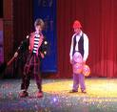
2.Tìm các từ:
b) Môn nghệ thuật sân khấu trình diễn những động tác leo, nhảy, nhào lộn, …, khéo léo của người và thú.
Xiếc

Slide 15
3)Thi tìm những từ ngữ chỉ hoạt động:
a) - Chứa tiếng bắt đầu bằng s M: san sẻ
- Chứa tiếng bắt đầu bằng x M: xé vải

Slide 16


Trò chơi: Ai nhanh ai đúng
3)Thi tìm những từ ngữ chỉ hoạt động:
a)- Chứa tiếng bắt đầu bằng s M: san sẻ
- Chứa tiếng bắt đầu bằng x M: xé vải
Có chứa tiếng bắt đầu bằng s: san sẻ, sung sướng, sửa chữa, săn bắt, sung túc…
Có chứa tiếng bắt đầu bằng x: xé vải, xem xét, đạp xe, xếp hàng, xê dịch, xin xỏ, …

Slide 17

Củng cố - Dặn dò:
Nhận xét tiết học.
- Chuẩn bị bài cho tiết tiếp theo.

Slide 18
CHÚC CÁC EM LUÔN CHĂM NGOAN HỌC GIỎI

